Slide 1

Жири як компоненти їжі. Їхня роль в організмі

Slide 2
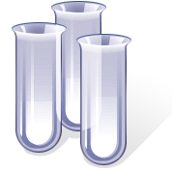
Жири-це природні сполуки, які представляють собою складні ефіри триатомного спирту гліцерину і жирних кислот.
O
H₂C – O – C
R¹
O
HC – O – C
R²
O
H₂C – O – C
R³
Фізичні властивості жирів:
Жирні на дотик ;
При нанесенні на папір дають характерні плями.
Свіжі жири і масла мають специфічні , зазвичай приємні , запахи і смак , зумовлені домішкою різних летких речовин .
Всі жири легше води. У воді вони абсолютно нерозчинні, в спирті малорозчинні (за винятком касторової олії) , дещо більше розчиняються у киплячому спирті і у всіх співвідношеннях розчиняються в ефірі , хлороформі і сіровуглеводі

Slide 3
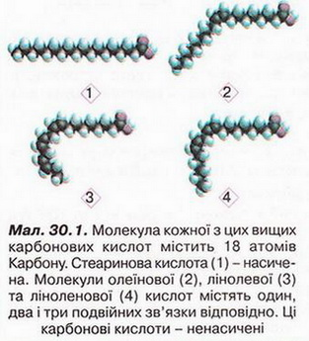
Будова жирів
Жири складаються з естерів трьох­атомного спирту гліцерину і карбонових кислот, що містять від 5 до 24 атомів Карбону в ланцюзі.
Карбонові кислоти - клас органічних сполук, що містять карбоксильну групу. Залежно від природи радикала, пов'язаного з групою, — COOH молекули розрізняють одно-, двух- і багатоосновні кислоти.

Slide 4
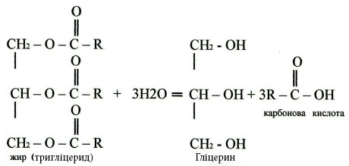
Хімічні властивості жирів:
Гідроліз - найхарактерніша реакція для жирів. З гідролізу жирів утворюється гліцерин, карбонові кислоти та мило.
Процес омилення жирів проводять у промисловому масштабі, при цьому одержують гліцерин і солі вищих карбонових кислот, що являють собою мило.
С3Н5(ОСОR)3 + ЗNaОН = С3Н5(ОН)3 + ЗRСОО

Slide 5
При тривалому зберіганні жирів відбувається складний хімічний процес, який називається згіркненням.
Висихання жирів - складний фізико- хімічний процес , при якому під впливом кисню повітря відбувається їх окислення , а потім конденсація і полімеризація .

Slide 6
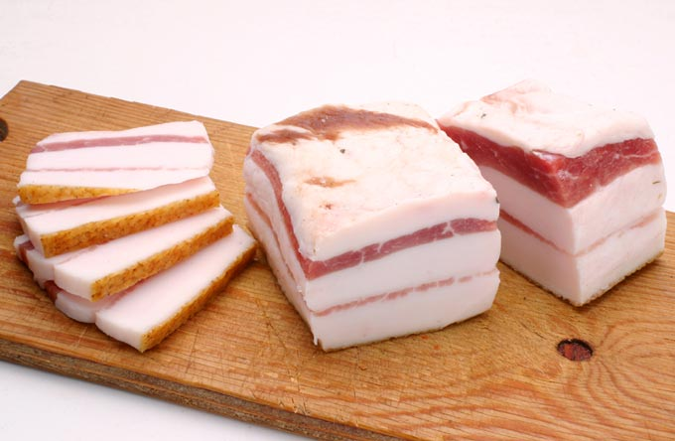
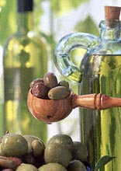
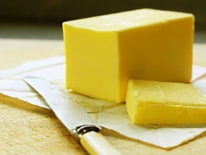
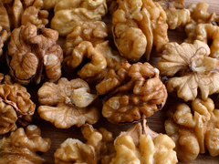
Жири (>600)
Тваринні
Рослинні
Жири тваринного походження мають, як правило, тверду консистенцію, а риб'ячий жир — рідку
Більшість рослинних жирів - рідкі, твердими є масло какао та пальмове масло.

Slide 7
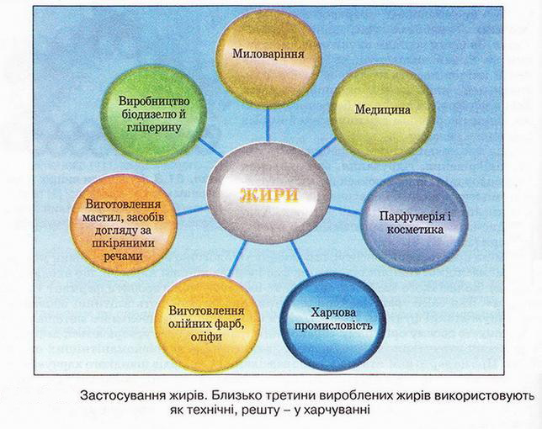

Slide 8
Вплив жирів на організм людини
Жири мають величезне біологічне значення.
Жири охороняють організм від теплових втрат.
Частина жиру використовується для побудови кліток,частина відкладається у виді запасної резервної речовини.
Жир захищає деякі органи від механічних впливів
Жири в організмі можуть утворюватися не тільки з жирів, що надходять з їжею, але й у результаті синтезу з вуглеводів і білків.

Slide 9
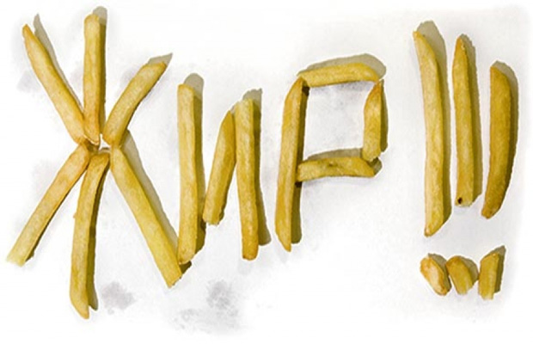
Презентацію виконали
учениці 11-а класу
Бондар Віра та Леснугіна Вікторія

